Slide 1




基于IEEE1588的同步精度研究
1896
1920
1987
2006
开题报告
尹捷
1130329071

Slide 2
一、背景介绍
目前，随着工业系统范围不断扩大，尤其是分布式网络化系统的不断发展，各个工业设备节点之间的时钟同步要求越来越高，以至于过去一直使用的NTP同步协议微秒级别精度已经达不到很多场景下的同步精度要求。
为满足同步精度越来越严格的需求，IEEE1588精确时钟同步协议于2002年被提出，并于2008年修订升级。根据IEEE1588v2的描述，时间精度能够达到亚微秒甚至纳秒级别。所以，为了提高分布式工业设备的时钟同步精度，越来越多地方已经开始应用1588协议来进行时钟同步。

Slide 3
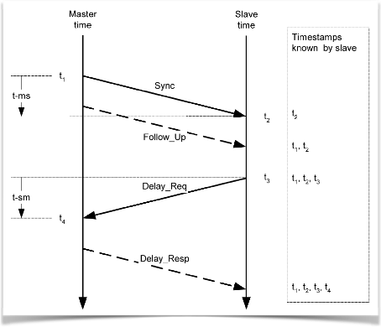
二、ieee1588运行原理
1. 最佳主时钟算法：首先，处于一个域内的所有时钟会对外发送Announce报文，每个时钟内部通过计算得到最佳主时钟，通过确定自身各个端口的主从状态；
2. 同步算法：每个从时钟会定期对外发送Sync报文给从时钟，从时钟也会定期向主时钟发送Delay_Req报文，通过这些报文会在从时钟处获得4个时间戳信息。从而可计算出主从偏差offset值并对从时钟进行校正，从而实现同步。

Slide 4
三、1588实际应用问题
然而，在实际的应用过程中，由于存在以下几个主要的误差干扰，降低了实际同步精度。
1. 网络延时。在原始的offset计算中，1588协议里默认报文往返的传输延时相等。但实际上，由于报文排队及堵塞、拓扑结构变化及传输延时的固有抖动和漂移，这都会导致往返延时不相等，甚至有可能发生延时突变。这直接导致offset计算出现偏差，严重影响同步精度甚至出现从时钟不稳定。而又由于网络延时的随机性和无法预测性，我们很难得到真实的传输延时。
2. 从时钟校正。在1588协议中，并没有详细提到如何利用计算的offset来进行校正，在默认的1588协议里只是采用了简单的PI控制器对从时钟相位进行校正，这样在复杂应用场景下往往无法得到良好的校正效果，甚至有可能让从时钟不断波动无法稳定。

Slide 5
四、解决思路－延时估计（1）
1. 固有抖动和漂移。在网络环境中的流量传输，不可避免的会存在固有的抖动和漂移，这些抖动是完全随机性且毫无规律的。对于最终计算而言，我们可以把这些当作微小的固有噪声。针对这些，我们可以采用多种数学统计方法来处理。例如简单的均值滤波即可达到比较好的效果。
2. 延时突变。此处是指广义的突变，具体包含如下两种
报文排队Dq：’瞬时性’突变，即由于网络负载突变导致的，正常情况下，网络不会拥挤，排队时间可以视为0， 而如果负载突变，该排队时间就会突然增大。一般而言这种变化往往时间短，所以可以把它当作阶跃噪声。在最后的延时计算中，我们应该尽量减轻这种突变所带来的影响。
网络配置Dnet：’持久性’变化，即由于网络拓扑结构变化等导致。这种变化一般是持久性的，一旦发生，便意味着新的延时与旧有延时完全不同。在处理中，我们应该对这种变化进行持续监控，一旦发生，应该抛弃旧有延时并重新计算延时，从而防止精度出现过大的误差而破坏系统正常运行。

Slide 6
问题解决思路－延时估计（2）
针对’瞬时性’突变：我们同样可以采取数学统计方法来进行处理，例如利用历史延时样本数据，构建最小二乘线性回归。也可以利用线性核/RBF核方法对时延样本进行回归建模，这些方法都可以减小突变数据对最终结果所造成的误差。
这些回归方法会基于所有的历史数据来构建回归曲线，所以对于阶跃误差有很好的削减作用。但仅仅依靠回归方法并不能够应对’持久性’突变，因为一旦发生’持久性’突变，则历史数据全部失效，而单纯的回归方法会因为大量错误的历史数据导致严重偏差。所以，我们还应该在该基础上，对数据建立监测机制，严密观察是否发生’持久性’突变。

Slide 7
问题解决思路－延时估计（3）
针对’持久性’变化：假设之前是采用如线性回归的数学统计方法来预测延时。那么，大部分的抖动漂移和瞬时性突变都得到了良好的消除，所以正常情况下的回归直线应该保持斜率接近0。而如果发生持久性变化，那么可以想象到，这条回归线的斜率会不断朝某个方向变化直至超过某个阈值。为了应对这种方法，我们可以保持对回归线斜率的监控，并实时计算斜率波动值，与我们设定的阈值进行比较，一旦超出阈值，则认为发生’持久性’变化，采取相应的措施。
1. 这里采取滑动固定时间窗监控，此处假设该时间窗为20。每次监控时，从当前值往前取20个延时值，作为历史延时基准值Lh，然后我们可以同时计算出该窗口内的基准回归线斜率Kj，另外再计算时间窗之前的斜率值Kh。得到波动值Kc=Kj - Kh;设置一个波动阈值，若该波动值超过阈值Kt，那么认为发生’持久性’延时。
2. 一旦发生’持久性’延时，则意味着之前的延时数据均已经失效。所以，可以从当前时间窗作为新的历史样本，重新基于该时间窗建立回归模型。
3. 此处对于波动阈值Kt的选取也要有所注意。阈值太大会导致难于发现’持久性’突变而失效；太小则过于频繁消除历史数据，同样起不到效果。

Slide 8
当前同步过程－延时估计
历史延时样本数据
线性
回归
精确offset
当前延时数据
延时
估计
从时钟校正
延时
监控

Slide 9
五、解决思路－从时钟校正（1）
当通过上面的方法获取的较为精确的offset值之后，就要进行一个更加重要的操作：从时钟校正。完整的时钟同步包括两个方面：
相位同步：即’对时’，保证从时钟的当前时刻与主时钟当前时刻保持一致。
频率同步：即’守时’，保证主从时钟的时刻偏差在一定范围内。
为了实现从时钟校正，同样有多种方法：offset直接校正；pi控制器校正；智能算法（如增强BP神经网络）与普通PID结合控制。

Slide 10
问题解决思路－从时钟校正（2）
offset直接校正：硬调节：将offset值直接赋给从时钟计数器，这样可能出现从时钟计数器震荡跳跃的现象；软调节：即减缓偏差的调节过程，分散在一个或多个同步周期内完成。这种调节方法速度快，但是从长远来看不能保证系统趋于稳定，而且没有对时钟频率进行补偿，难以实现亚微秒的高精度。
普通pi控制器校正：在官方提供的ptp源码中采用了pi控制器进行从时钟校正。pi控制器使用简单，某些情况下效果不错。但是，普通pi控制器的比例积分参数往往固定不能改变，这对于网络环境容易变化且对同步精度有严格要求的工业场景中往往效果并不好，所以对于单纯的pi控制器对于不断变化的环境适应性并不好。
智能算法（如BP神经网络）与普通PID结合控制：基于以上，我们考虑一种能够实时监测网络环境变化并在线更新参数的智能PID控制算法。此处的智能算法可以采用类似BP神经网络的学习系统，或者粒子群优化算法。

Slide 11
问题解决思路－从时钟校正（3）
神经网络：神经网络本质是一个包含若干神经元及相互之间拓扑结构的网络，通过改变网络权值来完成复杂的函数映射关系，具有自适应、自学习、容错功能等，特别对于未知对象模型的控制是一种很好的选择。
BP神经网络是一种按照误差反向传播算法训练的多层前馈网络，包含输入层、隐含层、输出层。主要特点：信号前向传播，误差反向传播。

Slide 12
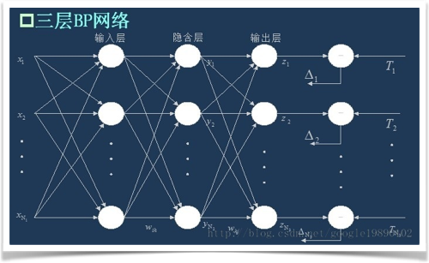
问题解决思路－从时钟校正（4）
第一阶段：信号前向传播，输入－隐含－输出。第二阶段：在输出层计算实际输出与期望输出的误差e后，反向传播，使用最速下降法不断调整网络的权值和阈值，以使得误差函数f(e)达到最小值，min(E)。
此处我们可以选用三层BP神经网络，输出为PID控制器的三个控制参数。

Slide 13
当前同步过程－智能控制
BP神经网络学习算法
Kp
Ki
Kd
精确offset
误差e
u
PID控制器
从时钟速率

Slide 14
六、实验仿真
为了提高同步精度，上面主要从传输延时误差和从时钟校正两方面进行了深入的分析探讨，并分别提出了线性回归、延时监控、智能控制等多种算法来减小误差，提高同步精度。
下面，为了验证上述方法的有效性，我们会在自己搭建的1588仿真平台上，分别进行如下验证。
对于传输延时抖动，我们可以在传输中添加随机延时噪声来进行验证；
对于瞬时性延时突变，我们可以对传输延时添加阶跃噪声，并观察对同步过程的影响；
对于持久性变化，我们可以在链路中添加固有延时，并观察结果；
对于控制方法，我们可以分别采取直接校正、pi控制器校正和智能校正进行同步效果对比，分别比较超调量、同步速度和稳定度。

Slide 15
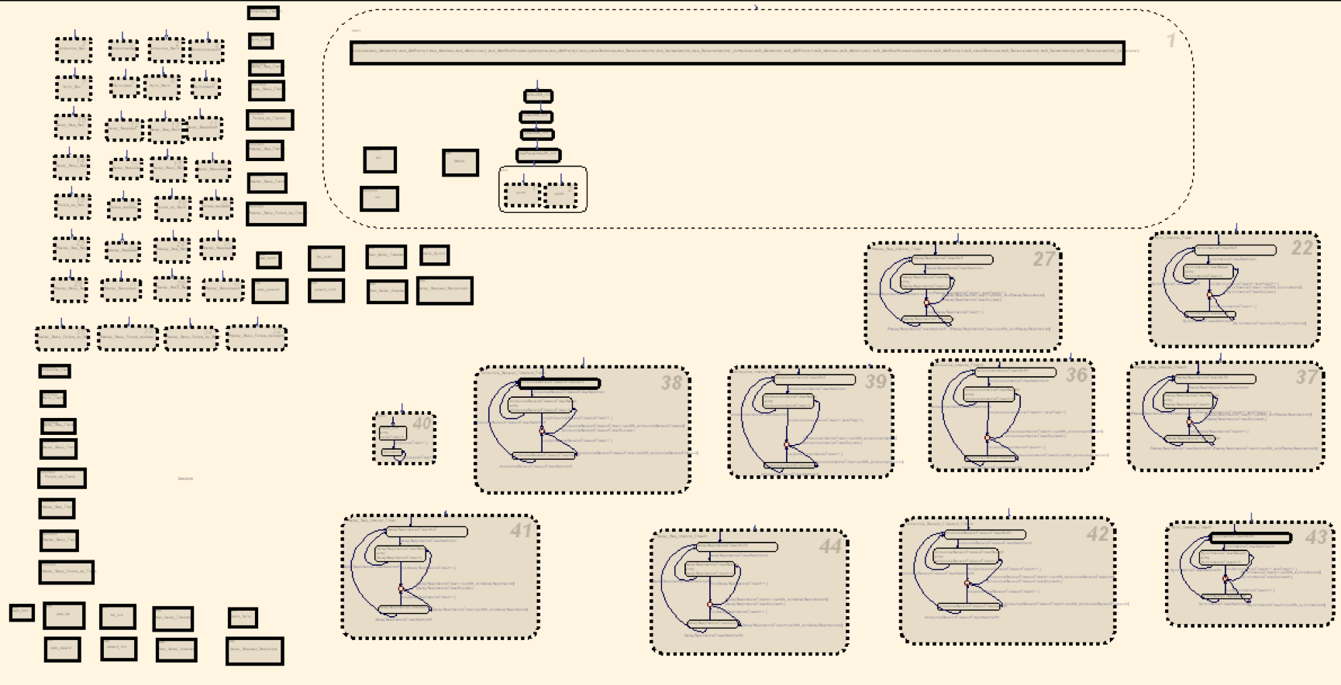
六、实验仿真

Slide 16
七、总结
在完成了上述理论分析和相关仿真后，我们可以根据实验结果，得出对理论分析的评价，并对所提出的方法指出可改进点，作为未来研究工作中的重要资料。

Slide 17
基于IEEE1588的同步精度研究
1896
1920
1987
2006
谢谢！
尹捷
1130329071

